Slide 1
ZÁKLADY VYJEDNÁVÁNÍ
doc. PhDr. ThDr. Lucjan Klimsza, PhD., MBA.

Slide 2
Negociace
Vyjednáváním či také negociací máme na mysli vždy určitý proces, během kterého smluví strany, které jsou minimálně dvě, předkládají, hledají a uzavírají vzájemnou dohodu. Jedná se o komunikační proces, během kterého se strany negociace snaží dosáhnout svých předem stanovených cílů (LAWS, 2006).
Jedná se o komunikační proces, během kterého se strany negociace snaží dosáhnout svých předem stanovených cílů (LAWS, 2006).
Tato fotka od autora Neznámý autor s licencí CC BY-NC-ND

Slide 3
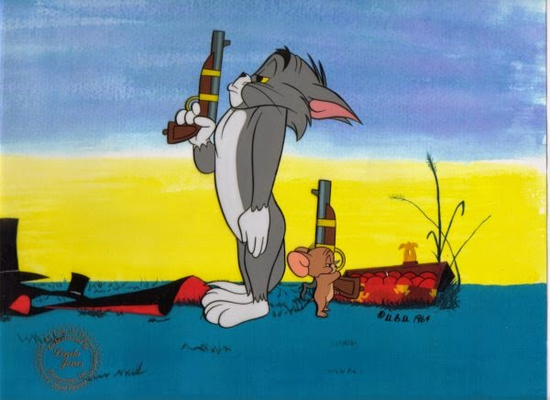
Bargaining
Sjednávání anebo také bargaining, často také používané slovo (i když velice nepřesně) přesvědčování. Tento termín označuje dvě věci. Ta první je další fáze v procesu vyjednávání. To znamená, že slovem sjednávání označujeme vyjednávací fázi.
Během sjednávání jedna strana předkládá takové argumenty, které mají za cíl dosažení vlastních cílů předkládajícího (LAWS, 2006).
Tato fotka od autora Neznámý autor s licencí CC BY-NC-ND

Slide 4
Persvaze
Persvaze či také persuáze je schopnost obchodníka přesvědčit partnera o výhodách nabídky, kterou předkládá.
Tato fotka od autora Neznámý autor s licencí CC BY-SA-NC

Slide 5
Kooperativní vyjednávání
Kooperativní vyjednávání, neboli také principiální vyjednávání: je specifickou strategii vyjednávání, jejíž cílem je dosažení cílů obou stran.
Cílem je střednědobá až dlouhodobá spolupráce mezi partnery.
Vyjednávání se vyznačuje dodržováním předem dohodnutých principů vyjednávání. Vyjednávání se vyznačuje benevolentnimi taktikami (bonum lat. dobro).

Slide 6
Kompetetivní vyjednávání
Kompetitivní vyjednávání neboli také poziční vyjednávání: je spocifickou strategii vyjednávání, jejíž cílem je dosažení předem stanovených výsledků jedné strany a prohry druhé strany.
Cílem je krátkodobá či jednorázová spolupráce mezi partnery.
Vyjednávání se vyznačuje malevolentními taktikami (lat. malum: zlo).
Tato fotka od autora Neznámý autor s licencí CC BY

Slide 7
Otázky?
DĚKUJI ZA POZORNOST ☺

